Slide 1
Централизованная система управления технологическими процессами Кирсановского сахарного завода

Slide 2
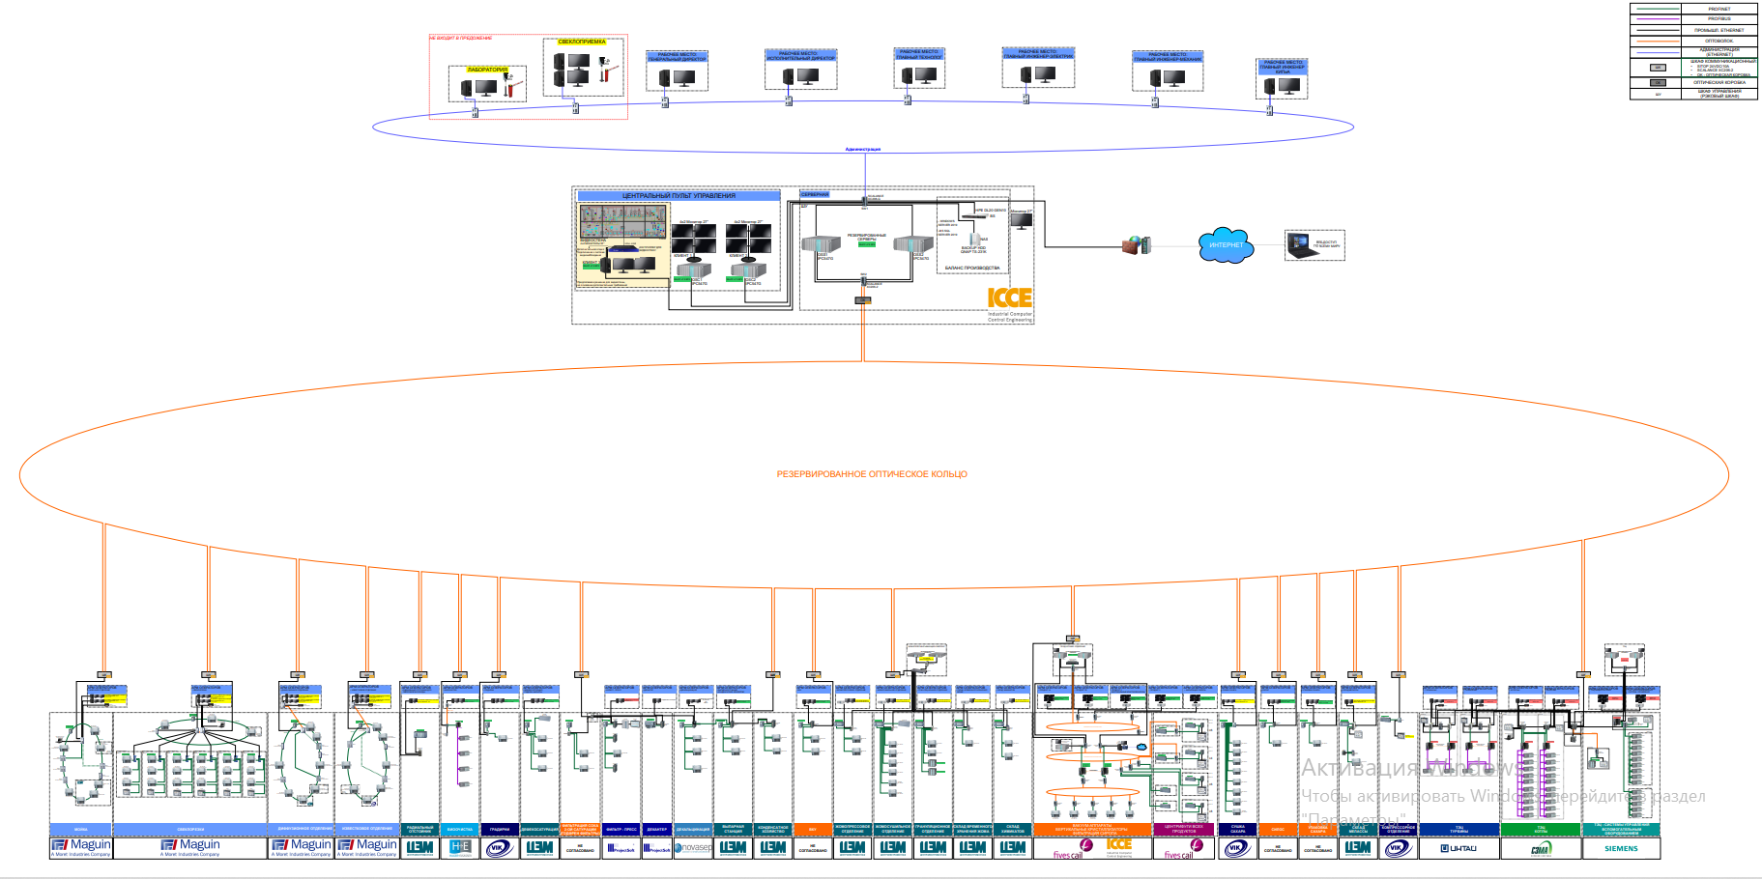
Конфигурация ЦСУ технологическими процессами

Slide 3
Элементы системы
Резервированный сервер
4
2 клиентских рабочих места
3
Оптический кабель
1
Локальные системы автоматизации на заводе
5
2
3 дополнительные клиентские лицензии

Slide 4
Преимущества системы
Мониторинг и контроль работы всего завода с одного места
A
Автоматическое онлайн формирование централизованной базы данных и архивации по всем технологическим процессам на одном месте и в реальном времени
B
Управление работой завода централизованно с одного места
C
Выполнение всех технических условий для реализации центральной системы по мониторингу и контролю балансовых показателей эффективности производства
D

Slide 5
Область и параметры реализации системы
Резервированный сервер с двумя клиентскими рабочими станциями и SIEMENS WinCC SCADA-системой, а также тремя клиентскими лицензиями. Количество клиентских рабочих станций может быть увеличено по необходимости.
Системы контроля и управления отдельными технологическими процессами остаются в том виде, в каком они поставлены отдельными поставщиками.
Функции управления локальными системами SCADA отдельных технологических процессов передаются централизованной системе контроля и управления на уровне завода.
Реализуется иерархия доступа к системе в локальных SCADA-системах (кто и когда имеет доступ и приоритет – централизованная система или локальная SCADA).
Реализуются функции иерархического доступа на автономных локальных HMI мониторах отдельных технологических процессов (где применимо).
Реализуются функции синхронизации и блокировки в централизованной системе мониторинга и управления на уровне всего завода.

Slide 6
Область и параметры реализации системы
Для каждого установленного ПЛК предусмотрен электрошкаф с коммутаторомпереключателем и оптическим блоком для соединения этого ПЛК с центральной системой. Предусмотрено 24 распределительных коробок (электрошкафов). После проведения детального анализа реального состояния оборудования на заводе указанное количество будет соответственно скорректировано.

Slide 7
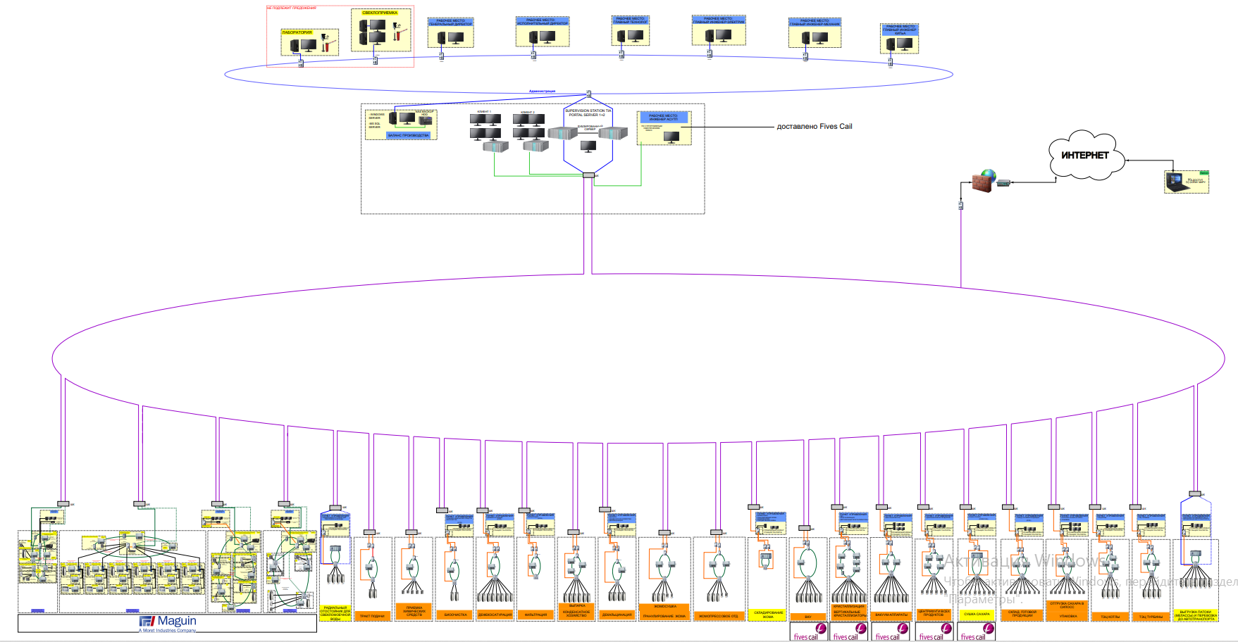
Централизованная система по мониторингу и контролю балансовых показателей эффективности производства

Slide 8
Элементы системы
Сервера с жестким диском NAS 2x4TB для архивирования данных
4
10 лицензий для клиентских рабочих станций
3
Оптический кабель
1
Локальные системы автоматизации, поставленные отдельными поставщиками
2

Slide 9
Преимущества системы
Включает в себя установку прикладного программного обеспечения для мониторинга и контроля производственных показателей, мониторинга технологических параметров и обслуживания системы.
Обеспечивает руководству предприятия (генеральному директору, главному технологу, лаборатории, главному инженеру КИПиА, главному энергетику, главному механику) доступ со своего рабочего места к конкретной важной для них информации, данным и показателям эффективности, которые будут выдаваться в сведенном виде в форме отчетности или соответствующих онлайн панелей-экранов.

Slide 10
Модули централизованной системы по мониторингу и контролю балансовых показателей эффективности производства
Мониторинг стабильности реализации производственных процессов согласно планам (вкладка «Надежность»)
Балансовые показатели производства (вкладка «Баланс производства»)
Мониторинг продуктовых показателей (вкладка «Мониторинг состояния ВУ»)
Контроль химических балансовых показателей (вкладка «Автом.Хим.-
Тех.Журнал»)
Контроль плановых показателей (вкладка «Автом.аудит (за выбр.период)»)
Для внедрения данной системы предоставляется доступ базам данных из систем завода (производственная лаборатория, свеклоприемный пункт и т. д.).

Slide 11
СПАСИБО ЗА ВНИМАНИЕ!

